Slide 1
আজকের ক্লাসে স্বাগতম

Slide 2
পরিচিতি
৮ম শ্রেণি
ছাত্র সংখ্যা ৭০
সময়- ৪৫ মিনিট
মোহাম্মদ শহীদুল ইসলাম
সহকারী শিক্ষক (শারীরিক শিক্ষা)
হাজিগাঁও বরুমচড়া উচ্চ বিদ্যালয়
shahidislam001@gmail.com

Slide 3
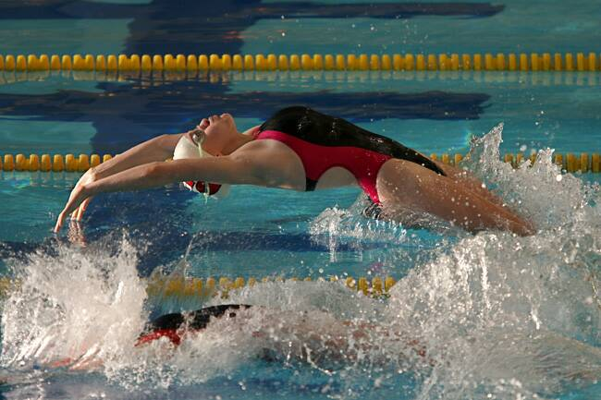
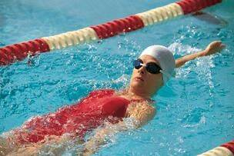
ছবি দেখে বল কোন সাঁতার?

Slide 4
আজকের পাঠ
চিৎ সাঁতার

Slide 5
শিখনফল
পাঠ শেষে শিক্ষার্থী-
১। চিৎ সাঁতারে পায়ের কাজ বলতে পারবে।
২। চিৎ সাঁতারে হাতের কাজ বলতে পারবে।
৩। চিৎ সাঁতারের নিয়ম বলতে পারবে।

Slide 6
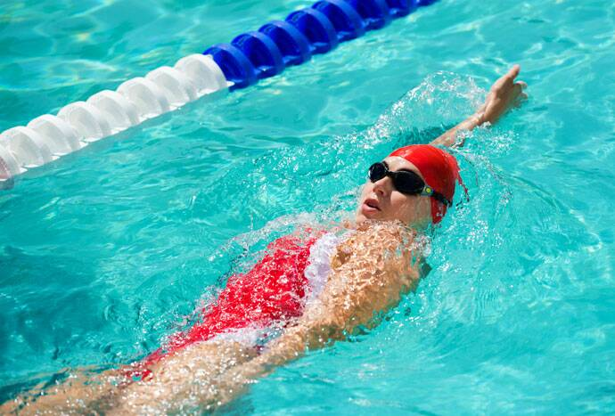
ছবিটি দেখ
চিৎ সাঁতারে শরীরের অবস্থান
পানিতে শরীর চিৎ করে রাখতে হবে। সাধারণত মাথাটাকে পানির ভিতরে রাখতে হয়। যাতে সম্পূর্ণ শরীরটা পানির উপর সমান্তরাল থাকে। যেন মাথাটা বালিশে রাখা আছে। দৃষ্টি পায়ের গোড়ালির দিকে রাখতে হবে।
চিৎ সাঁতার

Slide 7
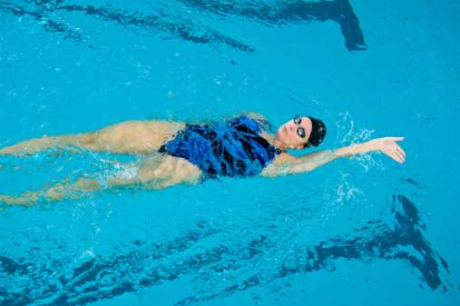
ছবিটি দেখ
চিৎ সাঁতারে হাতের কাজ
হাত দুটো সোজাসোজি মাথার কাছাকাছি নিয়ে যেতে হবে। চিৎ সাঁতারে হাতের অবস্থান হবে একের পর এক। এক হাত পানিতে পড়বে অপর হাত উপরে উঠবে।
চিৎ সাঁতার

Slide 8
ছবিটি দেখ
চিৎ সাঁতারে পায়ের কাজ
মুক্ত সাঁতারের মতই অনেকটা পায়ের প্রক্রিয়া হয়। সাধারণত চিৎ হয়ে ফুটবল কিক মারার মতই পায়ের প্রক্রিয়া।
চিৎ সাঁতার

Slide 9
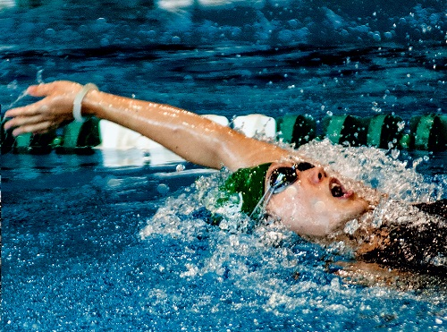
ছবিটি দেখ
চিৎ সাঁতারে শ্বাস- প্রশ্বাস
চিৎ সাঁতারে শ্বাস- প্রশ্বাস স্বাভাবিক ভাবে নিতে হয়।
চিৎ সাঁতার

Slide 10
একক কাজ
প্রশ্নঃ চিৎ সাঁতারে পায়ের কাজ কিভাবে করতে হয় লেখ।
প্রশ্নঃ চিৎ সাঁতারে হাতের কাজ কিভাবে করতে হয় লেখ।

Slide 11
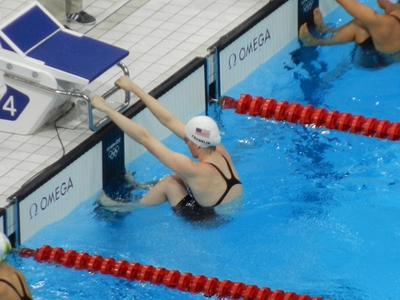
ছবিটি দেখে বল কী ধরে আছে?
চিৎ সাঁতারের নিয়মাবলি
১। চিৎ সাঁতার পানিতে নেমে হাতল ধরে আরম্ভ করতে হয়।
হাতল ধরে আছে।

Slide 12
ছবিটি দেখে বল কী অবস্থায় আছে?
চিৎ সাঁতারের নিয়মাবলি
২। চিৎ সাঁতার চিৎ হয়ে কাটতে হয়।

Slide 13
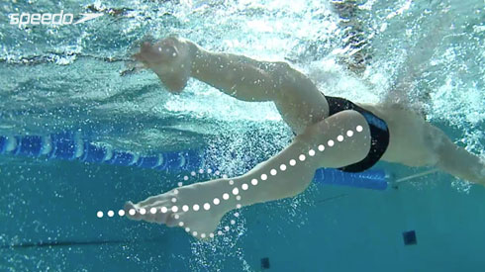
ছবিটি দেখে বল কী করছে?
চিৎ সাঁতারের নিয়মাবলি
৩। পা পানির নিচে সাধারণত ১৮-২৪ ইঞ্চি পরিমাণ যায়।

Slide 14
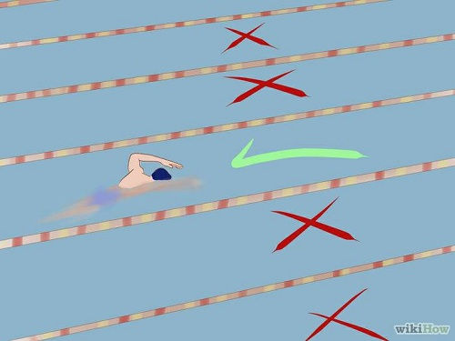
ছবিটি দেখে বল কী করছে?
চিৎ সাঁতারের নিয়মাবলি
৪। সাঁতারের সময় অন্যের লেনে যাওয়া যাবেনা।

Slide 15
ছবিটি দেখে বল কী করছে?
চিৎ সাঁতারের নিয়মাবলি
৫। চিৎ সাঁতারে পায়ের কিক হবে কোমর থেকে।

Slide 16
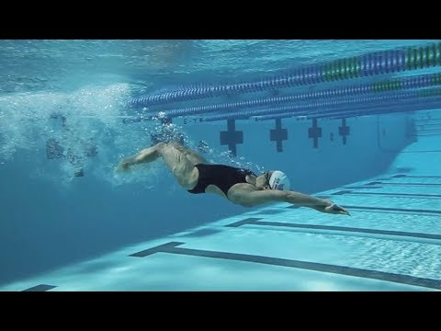
ছবিটি দেখে বল কী করছে?
চিৎ সাঁতারের নিয়মাবলি
৬। এই সাঁতারে শরীরের যে কোন অংশ দিয়ে ঘুর্ণন করা যাবে। তবে চিৎ অবস্থায়।

Slide 17
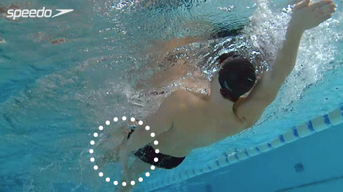
ছবিটি দেখে বল কী করছে?
চিৎ সাঁতারের নিয়মাবলি
৭। এই সাঁতারে শরীরের যে কোন অংশ স্পর্শ করে সাঁতার সমাপ্ত করা যাবে। তবে চিৎ অবস্থায়।

Slide 18
দলিয় কাজ
ক
খ
প্রশ্নঃ চিৎ সাঁতারের ৪টি নিয়ম লিখ।
প্রশ্নঃ চিৎ সাঁতারে শরীরের অবস্থান কেমন হবে লিখ।
গ
প্রশ্নঃ চিৎ সাঁতারে পায়ের কাজ কেমন হবে লিখ।

Slide 19
পাঠ মূল্যায়ন
আজ কী কী শিখলাম?
1। চিৎ সাঁতার কীভাবে কাটতে হয়?
২। চিৎ সাঁতারে পা পানির ভিতরে কী পরিমাণ যায়?
৩। চিৎ সাঁতারে ঘুর্ণন কীভাবে হয়?

Slide 20
বাড়ির কাজ
চিৎ সাঁতারের নিয়মাবলি বাড়ি থেকে শিখে ও লিখে আনবে।

Slide 21
সবাইকে ধন্যবাদ

